Slide 1

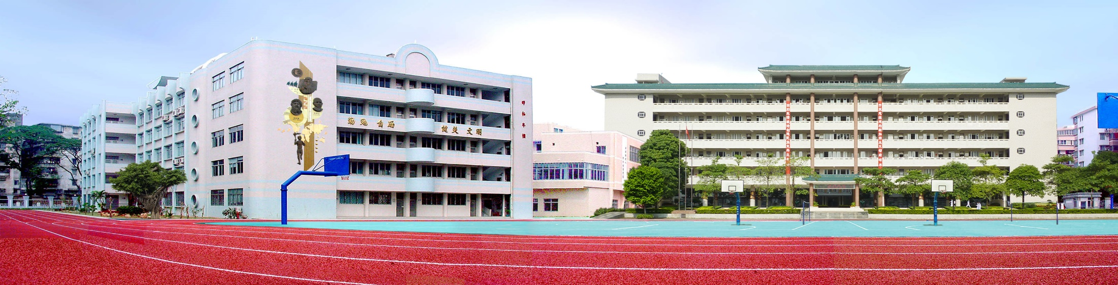
第三单元：人民当家作主
（复习）
主要环节：
1.“大概念”抢答
2.作业点评；
3.鸟瞰一下下（点和线）；
4.汇通浅尝（面）；
5.验验验（练）。
中大附中 费正清 2020.3.14

Slide 2

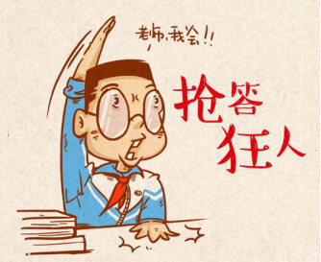
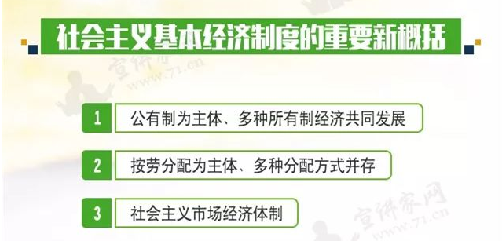
环节1：“大概念”抢答
视频中的内容会让你想起哪些“大概念”？
抢答：
中国共产党的领导
取得的成就
制度自信 治理体系
改革创新 与时俱进

Slide 3
参考答案：八上P99
①人人都是维护国家安全的主角。
a.维护国家安全需要我们每个人作出贡献，增强国家安全意识，树立国家安全利益高于一切的观念,自觉维护国家安全。
b.维护国家安全人人可为。我们可以通过各种方式为维护国家安全贡献智慧和力量，既可以为维护国家安全工作提供便利和协助，也可以为维护国家安全积极建言献策；既可以检举、制止危害国家安全的行为，也可以监督和维护国家安全工作的开展。
②履行维护国家安全的法律义务。
a.我们要认真学习有关国家安全和保密工作的法律法规、规章制度，增强维护国家安全的法治意识。
b.每个公民都应严格遵守有关国家安全的法律规定，积极履行维护国家安全的法定义务,善于识别危害国家安全的各种伪装。
③积极传播国家安全知识，例如：出黑板报、演讲等；要认识到国家安全受到非传统因素的威胁，我们要敢于面对新挑战。
环节2：作业点评
22. 阅读材料，回答问题。（12分）
2018年4月15日，是我国第三个全民国家安全教育日。各地各部门以“开拓新时代国家安全工作新局面”为主题，通过讲座、展板、演出、法律咨询等群众喜闻乐见、易于接受的形式开展各类主题宣教活动，传播国家安全知识，提高公众自觉维护国家安全的意识，增强宣教实效。
国家安全关乎“两个一百年”奋斗目标、中华民族伟大复兴的中国梦的实现。维护国家安全是我国各族人民根本利益所在。当前，传统安全威胁依然存在，同时我们还面临一些新挑战。国际贸易保护主义抬头，逆全球化现象不断发生，新干涉主义等屡见不鲜；网络安全风险增加，生态安全形势严峻，扫黑除恶任务艰巨。针对当前国家安全形势，我国政府全面贯彻落实总体国家安全观，努力开创新时代国家安全工作新局面。
（2）维护国家安全人人有责，公民应如何自觉履行维护国家安全的基本义务？
要注意优先使用课本标题！
原始答案：
（2）认真学习有关维护国家安全和保密工作的法律法规，规章制度，增强国家安全意识，树立国家安全利益高于一切的观念；积极履行维护国家安全的法定义务，自觉维护国家安全；增强防范意识，提高防范能力，善于识别危害国家安全的各种伪装；为维护国家安全提供便利和协助，为维护国家安全积极建言献策；检举、制止危害国家安全的行为，监督和维护国家安全工作的开展。（主要得分点：“增强意识”、“履行义务”、“防范”、“协助”、“监督”等，每点2分，共6分。言之有理适当给分）
答：①原理措施呈现（课本知识）
②材料中的具体做法（材料中如果没有就略过）
③针对材料中问题的具体做法（国家、个人、材料中的主语）（注意不要和①重复）
常用措施有：
国家：教育宣传，立法执法、资金、技术、深化改革、鼓励创新。
个人；学习、提高意识、个人理想与祖国命运相结合、义务、具体行动（举两个例子）、守法、监督举报、斗争，培养创新意识、提高创新能力。
企业：学习宣传、守法、制定制度，资金投入、技术创新。

Slide 4
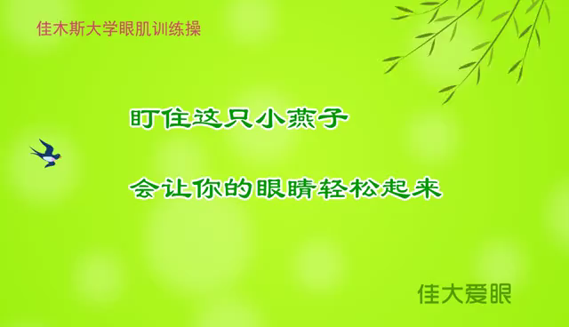

Slide 5
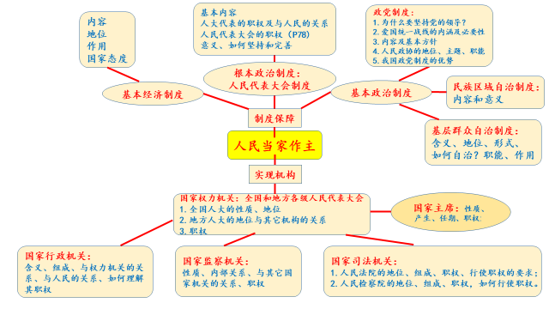
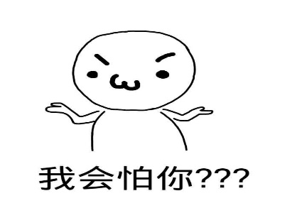
问题抢答：
环节3：鸟瞰一下下
1.导图中，实现人民当家作主主要依靠哪两个方面？
2.制度保障，有哪些制度属于基本政治制度？
3.我国国家机关有哪些？
4.我国最高权力机关是什么？他产生其它国家机关。
5.导图中的内容都是由什么规定的？
6.实现人民当家作主，就是要尊重和保障公民的____。
附加：国家治理体系主要指_______体系。
中央军委

Slide 6
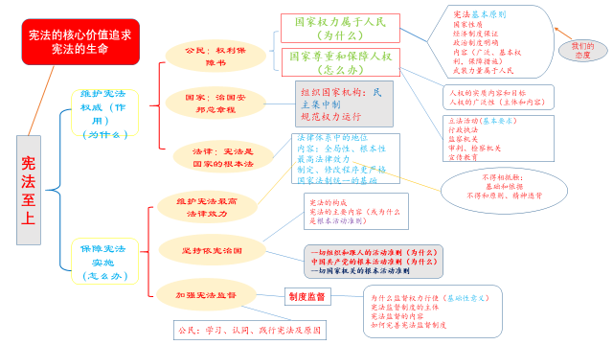
环节4：汇通浅尝
法律属于国家制度吗？
国家治理体系推进和完善靠谁来领导？
国家治理体系推进和完善的关键一招是什么？

Slide 7

环节5：验验验
抢答：
民主集中制
1.全国人民代表大会在组织其他国家机关时实行___原则
2.实现人民当家作主主要依靠哪两个方面？
制度保障、实现机构
3.有哪些制度属于基本政治制度？
4.我国国家机关有哪些？
5.我国最高权力机关是什么？他产生其它国家机关。
6.上题中的内容都是由什么规定的？
7.实现人民当家作主，就是要尊重和保障公民的____。
7.初三9班哪位同学最漂亮？
8.国家治理体系主要指_______体系。
9.法律属于国家制度吗？
10.坚持和完善国家治理体系现代化，谁来领导？关键一招是什么？

Slide 8

作业：轻速云公众号
今天：第三单元大概念填空1。
周末：第三单元大概念填空2。
要求：拍照钉钉上传。
再见！

Slide 9
以下为备用材料

Slide 10
课后夯实基础练习
公有制为主体、多种所有制经济共同发展
1. 我国正处于社会主义初级阶段，坚持____________
______________________的基本经济制度。
2. 公有制经济包括_____________和集体经济以及混合所有制经济中的国有成分和_____________。
3. 国有经济是国民经济的______________，对于提供公共服务、发展重要前瞻性战略性产业、保护生态环境、支持科技进步和保障国家安全等，具有___________作用。
国有经济
集体成分
主导力量
关键性

Slide 11
4. 在我国现阶段，除公有制经济外，还存在个体经济、私营经济等______________。在支撑经济增长、增加税收、扩大就业、促进___________________等方面发挥着重要作用。
5. 公有制经济与非公有制经济都是______________的重要组成部分，是我国经济社会发展的_____________。
6. 人民代表大会制度是我国的_________________。
7. 人民代表大会制度是坚持党的领导、__________、依法治国有机统一的根本政治制度安排。
非公有制经济
大众创业和万众创新
社会主义市场经济
重要基础
根本政治制度
人民当家作主

Slide 12
多党合作和政治协商制度
8. 我国的基本政治制度：中国共产党领导的______
__________________、民族区域自治制度、_________________。
9. 多党合作的基本方针：_____________________
_________________。
10. 人民政协围绕______________两大主题，履行_____________________________的职能。
11. 各少数民族__________的地方实行区域自治，设立自治机关，行使___________。
基层群众自治制度
长期共存、互相监督、肝胆相照、荣辱与共
团结和民主
政治协商、民主监督、参政议政
聚居
自治权

Slide 13
12. 城市的______________和农村的___________是基层群众性自治组织。
13. 中国共产党是中国特色社会主义事业的_____________，是我国的_____________。党政军民学、东西南北中，党是领导一切的。______________是中国特色社会主义最本质的特征。
14. 人民行使国家权力的机关是________________和_____________________。全国人民代表大会是__________国家权力机关，地方各级人民代表大会是_________国家权力机关。
居民委员会
村民委员会
领导核心
执政党
中国共产党领导
全国人民代表大会
地方各级人民代表大会
最高
地方

Slide 14
15. 人民代表大会的职权：______________、决定权、___________、监督权 。
16. 我国行政机关由__________及其领导的地方各级人民政府组成。行政机关的权力来自________的授予。
17. 国家司法机关是____________和_____________。人民法院是国家的_____________，人民检察院是国家的_____________机关。
立法权
任免权
国务院
人民
人民法院
人民检察院
审判机关
法律监督

Slide 15
18. 中华人民共和国主席是中华人民共和国的______________。代表中华人民共和国行使宪法赋予的公布法律、发布命令，_____________，____________，____________等职权。
19. 监察委员会是行使______________职能的专责机关，对所有行使______________的人员进行监察。
国家元首
任免权
外事权
荣典权
国家监察
公权力

Slide 16
单选题
1．（2019·学业考）下列选项中，属于公民基本政治权利的是（ ）
A.财产权 B.依法纳税 C.肖像权 D.选举权和被选举权
2.（2019·凉山中考）公民的基本权利和义务是宪法的核心内容。以下选项既是公民的基本权利，又是公民的基本义务的是（ ）
①依法纳税 ②劳动 ③受教育 ④依法服兵役
A.①② B．①④ C．③④ D.②③
D
D

Slide 17
单选题
3.（2019·中考）“低利息、无需抵押，快速放款”等网贷广告极具隐蔽性，受害人开始被骗时只付出微小的代价一一将手机通讯录向网贷平台开放，随之而来的是巨额利息，受害人的亲友也会受到无尽的骚扰。依法打击这种“套路贷”，有利于维护公民的（ ）
A．知识产权和人格尊严权 B．人身自由权和姓名权
C．合法财产所有权和隐私权 D．劳动权和生命健康权
4.（2019·学业考）下列做法中，体现公民履行基本义务的是（ ）
A.小凯把自己的零花钱捐给灾区
B.小林的妈妈参与地铁价格调整听证会
C.小丽阻止朱某在军事禁区拍照
D.小文报名参加第七届世界军人运动会志愿者活动
C
C

Slide 18
5.（2019·中考）我国婚姻法规定：子女不履行赡养义务时，无劳动能力的、或生活困难的父母。有要求子女付给赡养费的权利。对拒不履行者，可以通过诉讼解决，情节恶劣构成犯罪者，依法追究其刑事责任。这告诉我们（ ）
①法定义务是由我国宪法和法律规定的，具有强制性
②自觉履行义务是公民不可推卸的责任
③权利与义务是相等的，享受了多少权利就应履行多少义务
④法律要求做的必须做，法律禁止做的坚决不做
A．①②③ B．①②④ C．①③④ D．②③④
B

Slide 19
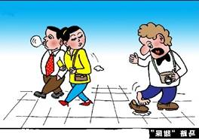
环节5：变式训练
评析类题型答题参考模板：
答：①判断观点对或错。（有可能有对有错）
②对的理由（课本原理+针对材料分析）
③错的理由（课本原理+针对材料分析）
④总述+ 我们怎么做（简略）
请阅读下边漫画《马路“甜屎”》，回答问题。
材料一：
材料二： 当有人批评这种社会现象时，另有人却说：“公民是国主人，没有必要履行什么义务。”
请从利与义务的关系角度，简要评析漫画中的行为。

Slide 20
请从利与义务的关系角度，简要评析漫画中的行为。
请从如何正确行使权利的角度，简要分析漫画中的行为。
答：漫画中的行为是错误的，割裂了权利与义务的关系。
（1）在我国，公民的权利与义务具有一致性。我们每个人既是权利的主体，
又是义务的主体。公民既享受权利，也要履行义务。在社会生活中，不仅享有宪
法规定的各项权利，还要对他人、对社会履行相应的法定义务。而不能享有权利
而不履行义务。
（2）漫画中乱丢垃圾、随地吐痰者作为权利的主体，享有处理废弃物的权利，
但没有对他人、社会履行相应的法定义务和道德义务。因而是错误的。
（3）我们不仅要增强权利观念，依法行使和维护权利，而且要增强义务观念，
依法履行义务，以主人翁的责任感，自觉履行应尽的义务。所以漫画中乱丢废弃
物者应该自觉把垃圾放进垃圾桶，以免侵犯他人权利。
答：漫画中的行为是错误的，乱丢废弃物者没有尊重他人、社会的权利。
（1）我国公民要正确行使权利，不得超越规定的界限。在行使权利时要尊重他人的权利，不得损害
国家的、社会的、集体的利益，要在法律允许的范围内行使，以合法的方式行使。
（2）漫画中乱丢废弃物者在行使权利时，没有尊重他人、社会和的利益，超
出了法律允许的范围，是不合法的方式。
（3）漫画中乱丢废弃物者应该把垃圾放进垃圾桶，以免侵犯他人权利。这才
是法律允许的的范围、合法处理废弃物的方式。

Slide 21
请运用权利和义务的知识，简要分析漫画中的行为。
请从忠实履行义务的角度，简要分析漫画中的行为。
答：漫画中的行为是错误的。
①公民的权利和义务具有一致性，每个人既是享受权利的主体，也是履行义务的主体。我们要增强权利意识和义务观念。要依法行使权利，自觉履行义务。漫画中乱丢垃圾者行使权利的同时，没有履行义务。应该把垃圾丢进垃圾桶。
②我们要正取行使权利，在享受权利的时候要尊重他人的权利；公民在行使权利时，不得损害国家的、社会的、集体的利益；公民要在法律允许的范围内行使权利；公民要以合法方式行使权利。漫画中乱丢垃圾者没有尊重他人、社会
的权利，超出了法律允许的范围。
③我们要自觉履行义务。法律鼓励做的，我们积极去做；法律要求做的，我们必须去做；法律禁止做的，我们坚决不做。漫画中乱丢垃圾者没有做到法律禁止做的，应该受到法律的制裁和道德谴责。
？

Slide 22
今天作业：
校本教材P99第22题第（2）问。
再见！

